Slide 1
أسر المستقبل

Slide 2
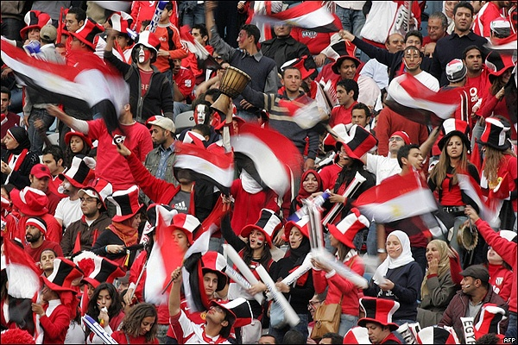
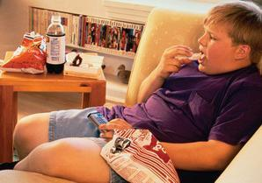
I have a dream

Slide 3
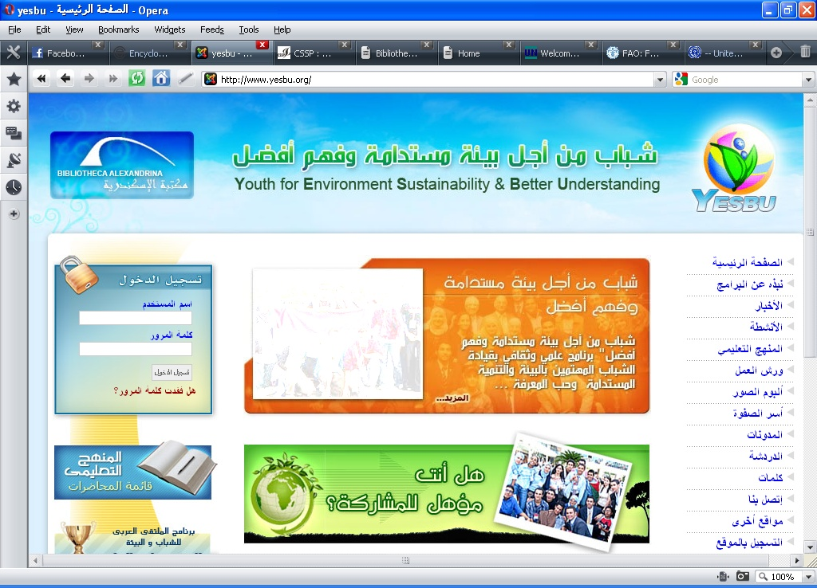
Which we will not be able to achieve
  فى البداية:

Slide 4
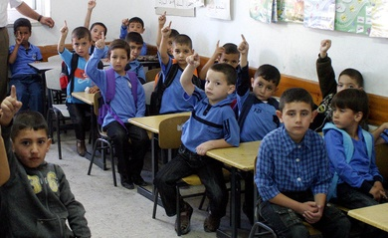
الفكرة
ومن هنا جاءت فكرة انشاء اسرة فى المدارس تنقل هذا الفكر الى جميع الطلاب و الطالبات بلا استثناء.

Slide 5
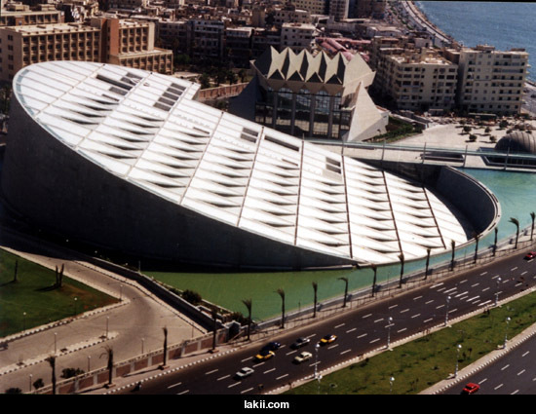
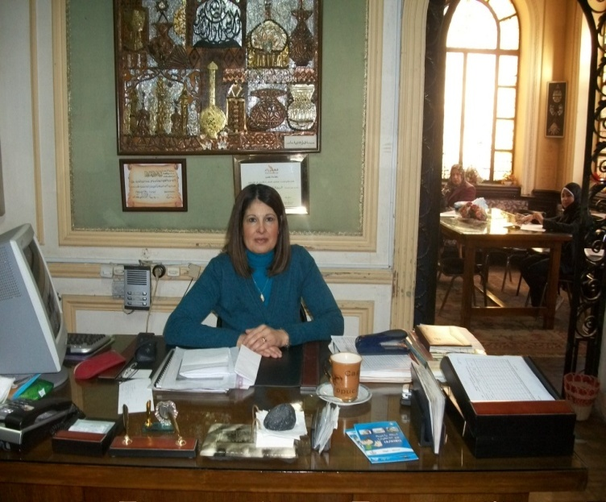
تحقيق الحلم
فى البداية عرضنا الأمر على أ/ريهام عبد الحميد. وطلبنا منها تصريح فى خطاب موجه لادارة المدرسة ليسمحوا لنا بتأسيس أسرة المستقبل فى مدرسة الرمل الثانوية .

Slide 6
و حصلنا على التصريح لتبدأ المحاولات و النقاشات مع ادارة المدرسة من 2 أغسطس 2009 الى 27 أكتوبر 2009.

Slide 7
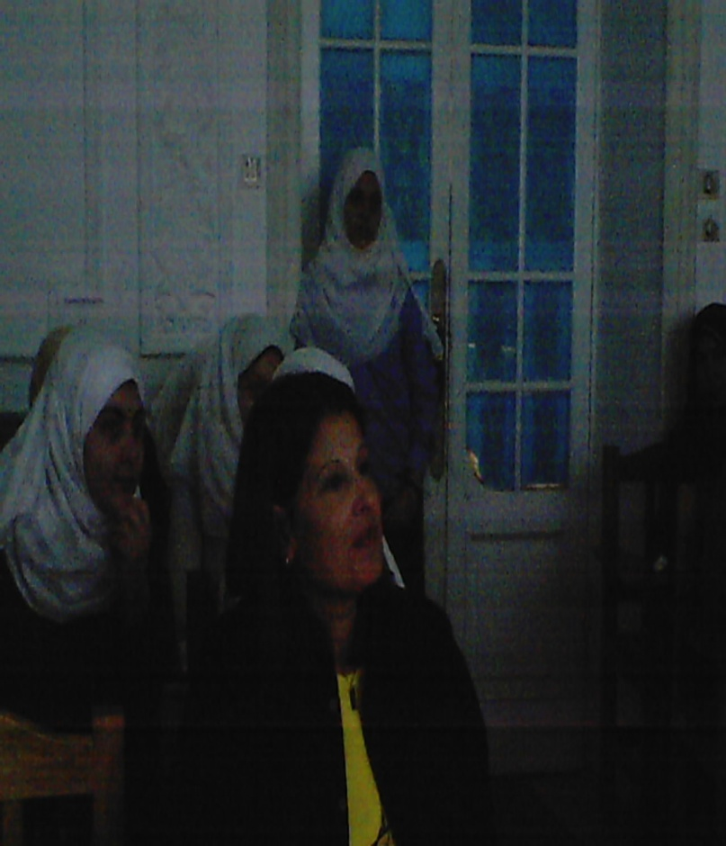
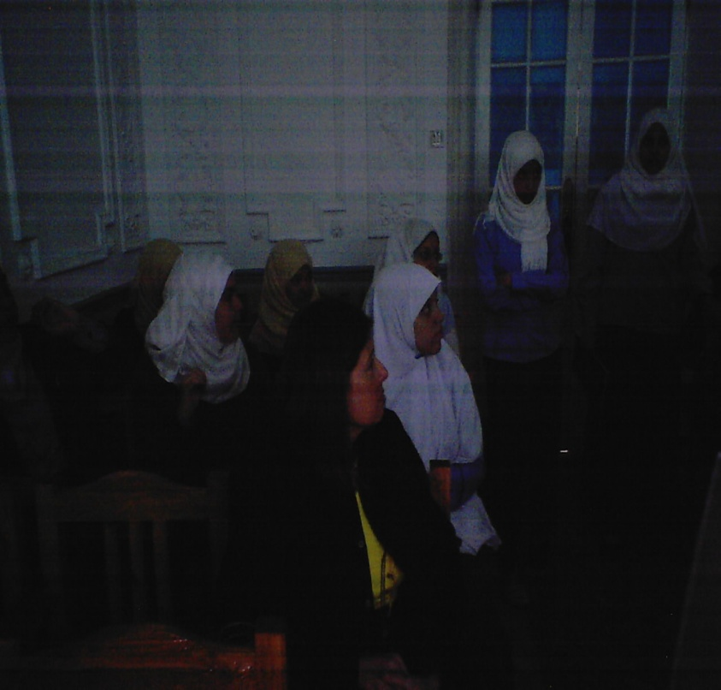
الاجتماع الأول
عرضنا على الطالبات عرض عن أسر المستقبل و عرفناهم بالفكرة وكيف بدأت.

Slide 8
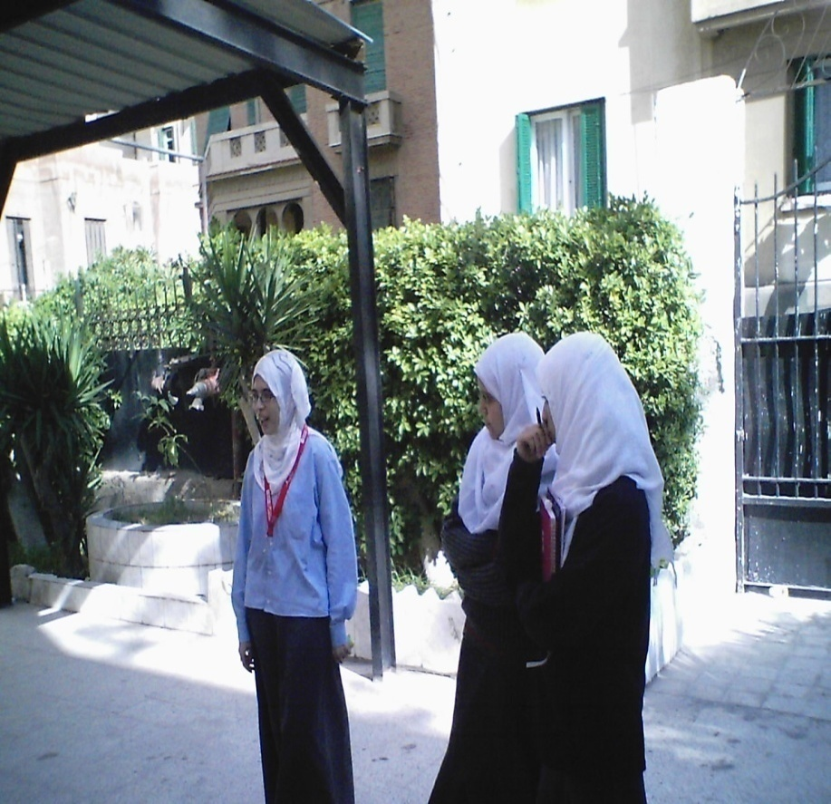
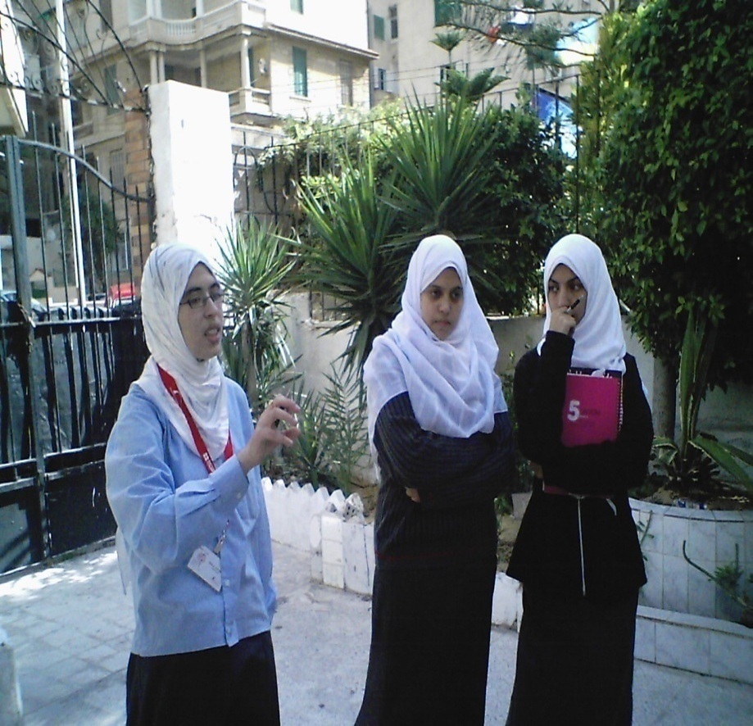
الاجتماع الثانى
حوار حول علاقة العلم بالأديان مع الاستعانة بأمثلة من مؤتمر ”تراث داروين الحى ”.

Slide 9
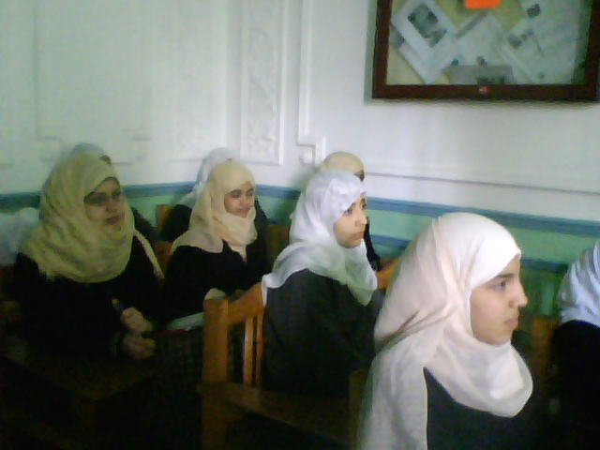
الاجتماع الثالث
أول عرض لاحدى عضوات الأسرة ”سلمى ابراهيم“ عن التلوث .
وضع برنامج عمل الأسرة .

Slide 10
الاجتماع الرابع
رصد أنشطة الاجتماع السابق.
حوار حول الأكياس البلاستيكية.

Slide 11


الاجتماع الخامس
.“movie maker”عمل ورشة عمل عن

Slide 12
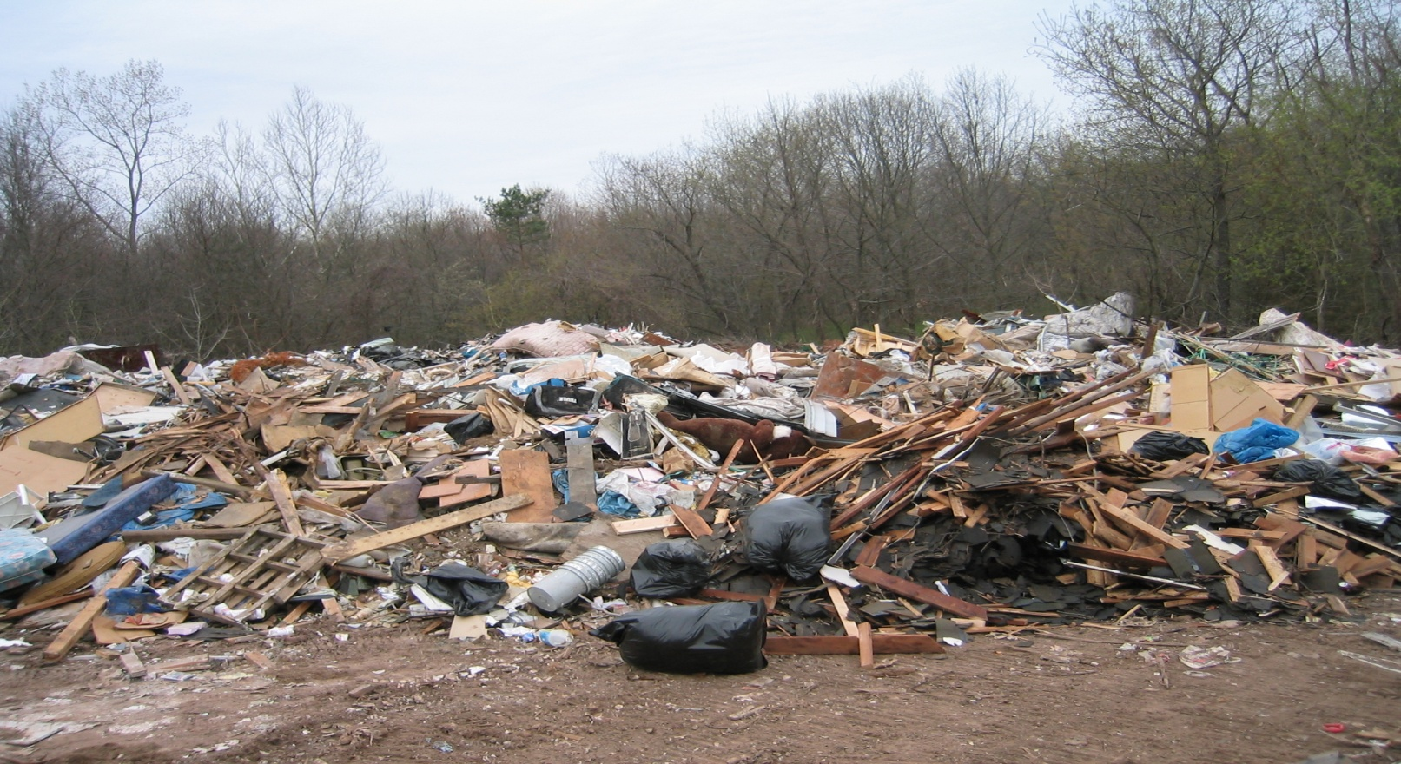
الاجتماع السادس
عرض تقديمى عن النفايات الصلبة.

Slide 13
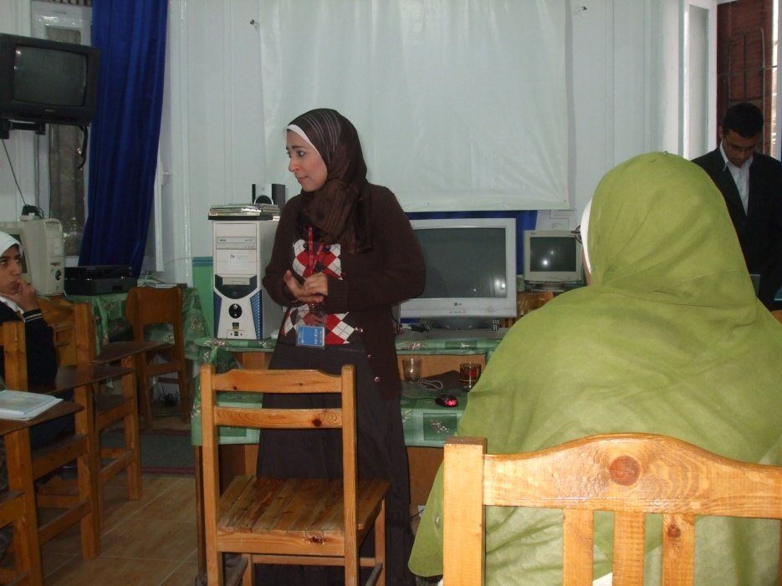
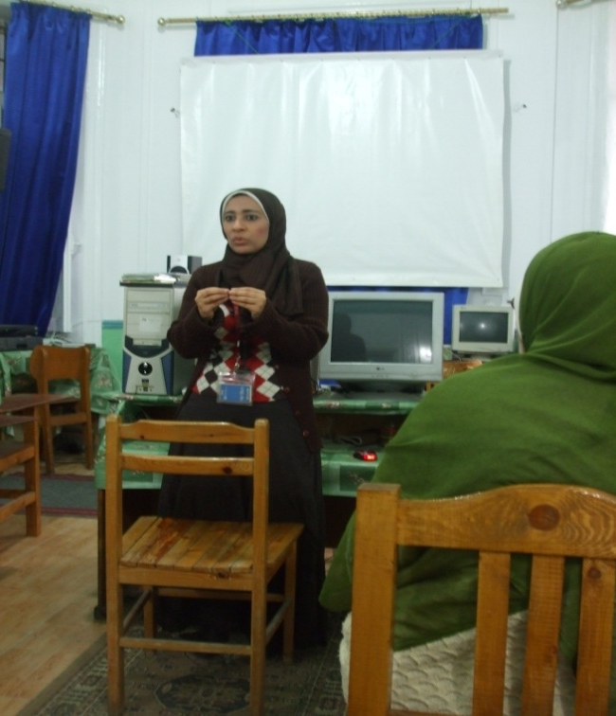
الاجتماع السابع
زارنا من مكتبة الاسكندرية أ/ريهام عبد الحميد . ومحمد وهبى الذى قام بعرض عن الاحتباس الحرارى.

Slide 14
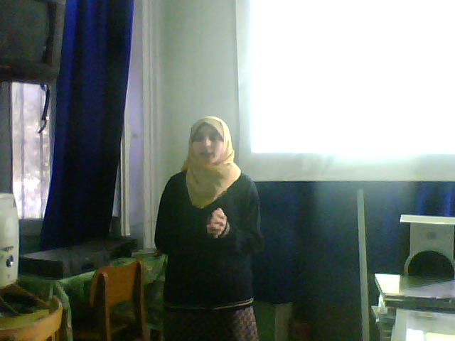
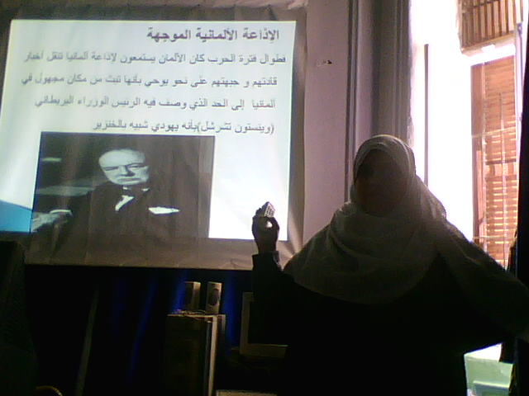
الاجتماع الثامن
عرض تقديمى عن الأهداف الانمائية للأمم المتحدة عرض تقديمى عن ايان ”فلمنج“

Slide 15

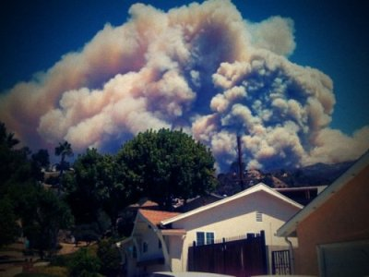
الاجتماع التاسع
”. The 11 Hour تم مناقشة عمل المناقشة البيئية ”
www.11th Hour action.com وموقعها الالكترونى

Slide 16
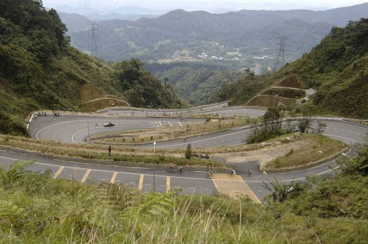
عقبات فى الطريق:
عقبات واجهتنا لانشاء الأسرة.
عقبات واجهتنا لتطبيق برنامج العمل.
عقبات واجهتنا لنشرالفكرة.

Slide 17
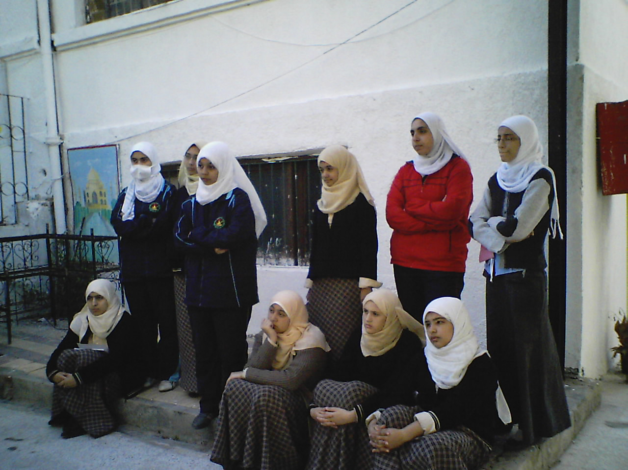
ايجابيات على الطريق:
الاستعداد النفسى للمشاركة من الطالبات.
المساندة من ادارة المدرسة ومساحة الحرية والديموقراطية فى البرلمان المدرسى.

Slide 18
Unless you help
عدد الطالبات فى مدرسة الرمل الثانوية بنات 1385 طالبة

Slide 19
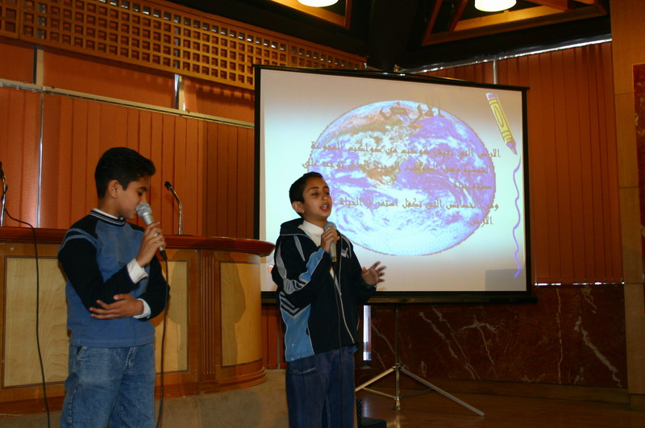

Slide 20
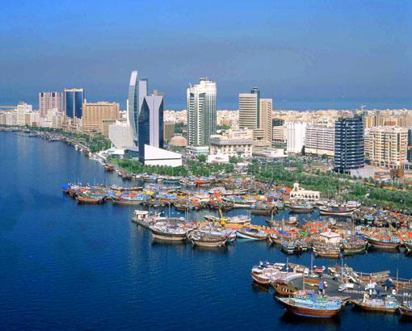
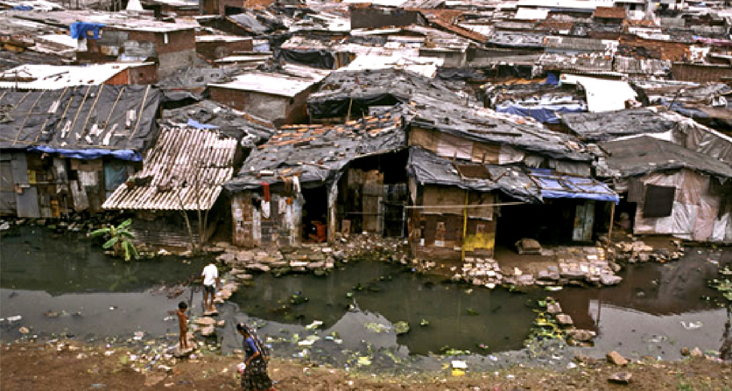

Slide 21
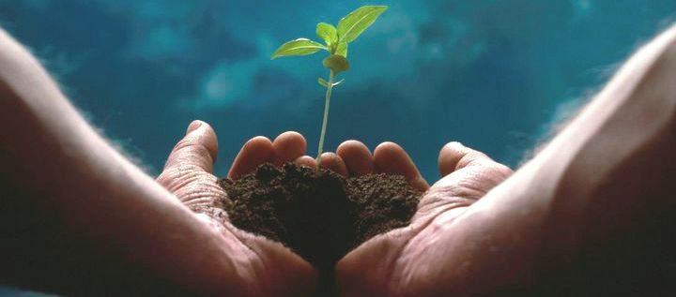
We really want to help but we need your help.

Slide 22
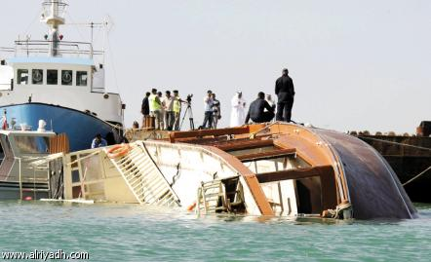
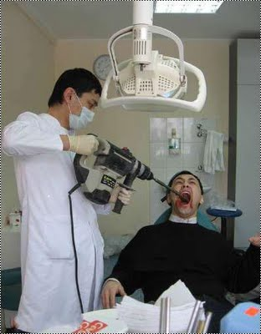
But don’t like that…

Slide 23
المصادر:
الموقع الالكترونى لمدرسة الرمل الثانوية للبنات
www.alramlsecodaryschool for girls.com
11th Hour actionموقع حركة
www.11thHouraction.com

Slide 24

شكر خاص لكل من محمد وهبى ومحمد مبارك على مساعدتهما لنا.

